Slide 1
最优化理论
第12讲 整数规划
辽宁大学 信息学院

Slide 2
整数规划
分支定界法
0-1整数规划（隐枚举法）

Slide 3
整数规划概述
整数规划定义
对于线性规划问题，如果要求解必须为整数，则称这样的问题为整数线性规划(ILP，integer linear programming)，简称整数规划。
整数规划不能直接用线性规划方法。
常用的整数规划方法有分支定界法、割平面法等

Slide 4
整数规划概述
分类
如果所有的变量都限制为(非负)整数，就称为纯整数线性规划(pure integer linear programming)或称为全整数线性规划(all integer linear programming)
如果仅一部分变量限制为整数，则称为混合整数规划(mixed integer linear programming)。
整数线性规划的一种特殊情形是0-1规划，即变量的取值仅限于0或1。

Slide 5
整数规划概述
标准形

Slide 6
整数规划概述
主要方法
为满足整数解的要求，初看起来，似乎只要把已得到的带有分数或小数的解经过“舍入化整”就可以了。但这常常是不行的，因为化整后不见得是可行解；或虽是可行解，但不一定是最优解。
分支定界法是有效的一种求解方法。

Slide 7
分枝定界法
例1：某厂拟用集装箱托运甲乙两种货物，每箱的体积、重量、可获利润以及托运所受限制如表所示。问两种货物各托运多少箱，可使获得利润为最大?
货物 | 体积(m³/箱) | 重量（100kg/箱） | 利润（100元/箱）
甲 | 5 | 2 | 20
乙 | 4 | 5 | 10
托运限制 | 24m³ | 1300kg

Slide 8
分枝定界法
货物 | 体积(m³/箱) | 重量（100kg/箱） | 利润（100元/箱）
甲 | 5 | 2 | 20
乙 | 4 | 5 | 10
托运限制 | 24m³ | 1300kg
标准形

Slide 9
分枝定界法
例1
普通线性规划问题

Slide 10
分支定界法
例1
得到的结果中x1=4.8不符合整数规划的定义。图中画(+)号的点表示可行的整数解。如果用凑整法得到的(5，0)点不在可行域内。（4,0）点在可行域内，但是很明显，它不是最优解。

Slide 11
分支定界法
例1
三角区域内肯定不存在目标可行解
原问题的可行域缩减，添加了新的约束条件

Slide 12
分支定界法
例1
最优解都是整数，则该点是原问题的最优解

Slide 13
分支定界法
分支定界法可用于解纯整数或混合整数线性规划问题
20世纪60年代初由Land Doig和Dakin等提出，是解整数线性规划的重要方法之一。
基本思想
对于整数线性规划问题A，与它相应的线性规划记为问题B。
求解B，如果B得到的最优解都是整数，则结束，否则对B继续分解（分支），不断迭代对比。

Slide 14
分支定界法
例2：求解下列整数规划

Slide 15
分支定界法
第一步：确定整数规划问题A对应的线性规划问题B
A
B
注：其实也可以不用进行最小值目标函数转化，只要明确大小关系即可。

Slide 16
分支定界法
第二步：求解线性规划问题B
此时解不全是整数，则该解不是原问题的最优解。
此时可得原问题的下限 上限

Slide 17
分支定界法
第三步：选择任意非整数变量值，令其上下取整，将问题B分为两个子问题

Slide 18
分支定界法
第三步：选择任意非整数变量值，令其上下取整，将问题B分为两个子问题

Slide 19
分支定界法
第四步：依次求解B1和B2
此时解不全是整数，则该解不是原问题的最优解。上下限不变。
继续迭代，对x2=2.1进行划分。

Slide 20
分支定界法
第四步：依次求解B1和B2
此时解不全是整数，则该解不是原问题的最优解。上下限不变。
继续迭代，对x2=2.1进行划分。

Slide 21
分支定界法
求解B1后，此时原来的问题B已经毫无意义，因此修改下限-356为-349。

Slide 22
分支定界法
求解B1后，此时原来的问题B已经毫无意义，因此修改下限-356为-349。

Slide 23
分支定界法
求解B3，此时解全是整数，则该解至少是一个可行解，可以作为新的上限。

Slide 24
分支定界法
求解B3，此时解全是整数，则该解至少是一个可行解，可以作为新的上限。

Slide 25
分支定界法
求解B4，此时-327大于上限-340，终止该路迭代。

Slide 26
分支定界法
求解B2，此时-341不超过-340，修改下限，继续分支。

Slide 27
分支定界法
求解B2，此时-341不超过-340，修改下限，继续分支。

Slide 28
分支定界法

Slide 29
分支定界法
B3的解即是原问题A的最优解

Slide 30
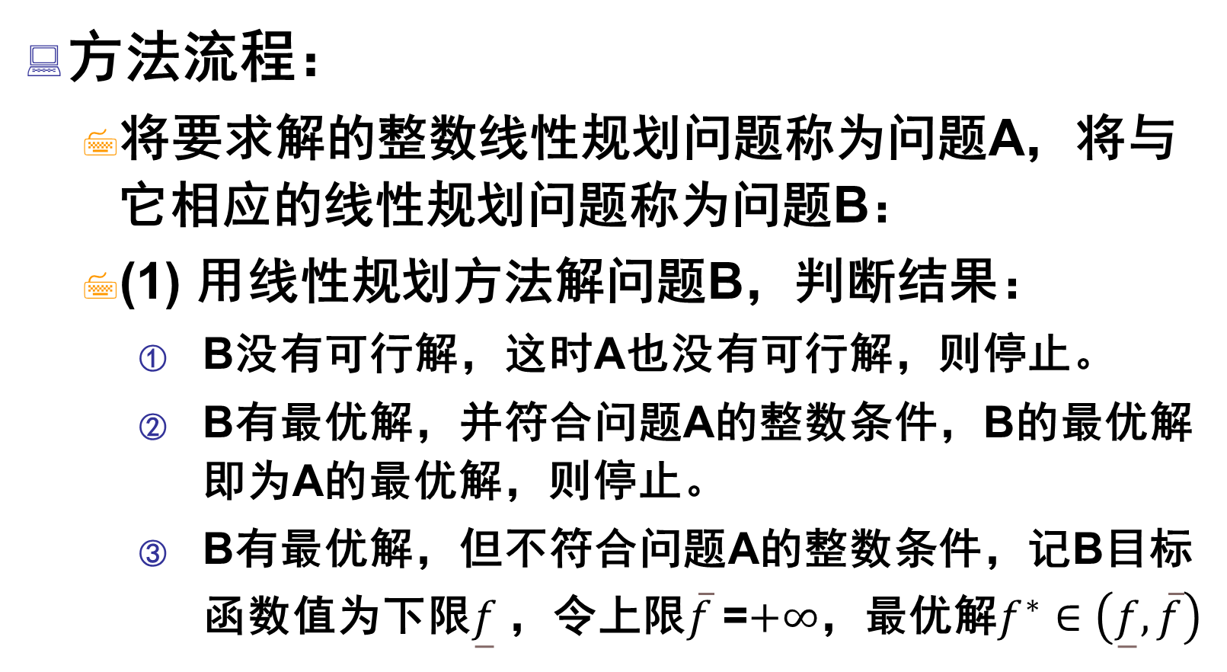
分支定界法
方法流程：
将要求解的整数线性规划问题称为问题A，将与它相应的线性规划问题称为问题B：
(1) 用线性规划方法解问题B，判断结果：
B没有可行解，这时A也没有可行解，则停止。
B有最优解，并符合问题A的整数条件，B的最优解即为A的最优解，则停止。
B有最优解，但不符合问题A的整数条件，记B目标函数值为下限$\overset{̲}{f}$，令上限$\overline{f}$=$+∞$，最优解$f^{∗}∈\left(\overset{̲}{f},\overline{f}\right)$

Slide 31
分支定界法
方法流程：
(2)分支
在B的最优解中任选一个不符合整数条件的变量x_{j}，其值为b_{j}，以［b_{j}］表示小于b_{j}的最大整数。构造两个约束条件: x_{j}≤［ b_{j} ］和 x_{j}≥［ b_{j} ］+1
将这两个约束条件，分别加入问题B，求两个后继规划问题B1和B2。不考虑整数条件求解这两个后继问题。

Slide 32
分支定界法
方法流程：
(3)定界
以每个后继问题为一分支标明求解的结果，与其他问题的解的结果中，找出最优目标函数值最大者作为新的下界。
从已符合整数条件的各分支中，找出目标函数值为最小者作为新的上界，若无可行解。
注：任何一个问题，一旦分支，则该问题的最优解会被子问题替代。

Slide 33
分支定界法
方法流程：
(4)比较与剪支
各分支的最优目标函数中若有大于上届者，则剪掉这支(用打×表示)，即以后不再考虑了。
若大于下届，且不符合整数条件，则重复第一步骤。一直到最后得到满足上界和下届相同为止，得最优整数解。

Slide 34
分支定界法
总结
用分支定界法可解纯整数线性规划问题和混合整数线性规划问题。它比穷举法优越。因为它仅在一部分可行解的整数解中寻求最优解，计算量比穷举法小。若变量数目很大，其计算工作量也是相当可观的。
分支定界法是最优化算法，能够得到理论的最优解。当工程量较大时，可以选择近似算法求解，如蚁群算法等启发式算法。

Slide 35
0-1整数规划
定义：
0-1整数规划是整数线性规划中的特殊情形，它的任意变量x_{i}仅取值0或1。这时x_{i}称为0-1变量，或称二进制变量。 x_{i}仅取值0或1这个条件可由下述约束条件所表示:

Slide 36
0-1整数规划
例3：求解0-1整数规划问题

Slide 37
0-1整数规划
方法：
优化算法：
枚举法
求解0-1型整数线性规划最容易想到的方法（和一般整数线性规划的情形一样），就是穷举法，即检查变量取值为0或1的每一种组合，并比较目标函数值以求得最优解。这就需要检查变量取值的2^{n}个组合。当变量个数n较大(例如n＞10)时，这几乎是不可能的。

Slide 38
0-1整数规划
方法：
优化算法：
隐枚举法
在枚举过程中，设计一些特殊的方法，只需要检查变量取值组合中的一部分，就能求到问题的最优解。这样的方法称为隐枚举法(implicit enumeration)。分枝定界法就是一种隐枚举法。

Slide 39
0-1整数规划
方法：
近似算法：
蚁群算法、模拟退火算法等，得到近似解。

Slide 40
隐枚举法
原理：
先通过试探的方法找一个可行解。容易看出(x₁，x₂，x₃)=(1，0，0)就是合于①～④条件的，算出相应的目标函数值f=3。
对于极大化问题，当然希望f≥3，于是增加一个约束条件：
3x₁−2x₂+5x₃≥3
后加上的条件称为过滤条件。这样，原问题的线性约束条件就变成了5个。用全部枚举的方法，3个变量共有23=8个可能的解。原来的4个约束条件，共需32次运算。
现在增加了过滤条件，如按下述方法进行，就可减少运算次数:
将5个约束条件按顺序排好。对每个可能的解，依次代入约束条件左侧，求出数值，看是否适合不等式条件。如某一条件不适合，同行以下各条件就不必再检查，因而就减少了运算次数。

Slide 41
隐枚举法
取一个初始化的值，一般令某一个变量为1，其他为0，例如取（1,0,0），则f=3。依次枚举判断
解 | 判断条件 |  |  |  |  | 判断是否满足条件？ | 目标函数值
 | 过滤条件 | 约束条件1 | 约束条件2 | 约束条件3 | 约束条件4
（0,0,0） | 0 |  |  |  |  | X
（0,0,1） | 5 | -1 | 1 | 0 | 1 | √ | 5
（0,1,0） | -2 |  |  |  |  | X
（0,1,1） | 3 | 1 | 5 |  |  | X
（1,0,0） | 3 | 1 | 1 | 1 | 0 | √ | 3
（1,0,1） | 8 | 0 | 2 | 1 | 1 | √ | 8
（1,1,0） | 1 |  |  |  |  | X
（1,1,1） | 6 | 2 | 6 |  |  | X

Slide 42
隐枚举法（改进1）
原理：
在计算过程中，若遇到f值已超过过滤函数的值，应改变过滤条件，使右边为迄今为止最大者，然后继续作。例如，当检查点(0，0，1)时因z=5(＞3)，所以应将过滤条件换成
3x₁− 2x₂+5x₃≥5
这种对过滤条件的改进，更可以减少计算量。

Slide 43
隐枚举法（改进1）
迭代过程中，随时改变目标函数的对比值。只要找到一个可行解且大于当前目标函数对比值的，就更新对比值。
解 | 判断条件 |  |  |  |  | 判断是否满足条件？ | 目标函数值
 | 过滤条件 | 约束条件1 | 约束条件2 | 约束条件3 | 约束条件4
（0,0,0） | 0 |  |  |  |  | X
（0,0,1） | 5 | -1 | 1 | 0 | 1 | √ | 5
（0,1,0） | -2 |  |  |  |  | X
（0,1,1） | 3 |  |  |  |  | X
（1,0,0） | 3 |  |  |  |  | X
（1,0,1） | 8 | 0 | 2 | 1 | 1 | √ | 8
（1,1,0） | 1 |  |  |  |  | X
（1,1,1） | 6 |  |  |  |  | X

Slide 44
隐枚举法（改进2）
原理：
一般常重新排列x_{i}的顺序使目标函数中x_{i}的系数是递增(不减)的，在上例中，改写
z=3x₁− 2x₂+5x₃= − 2x₂+3x₁+5x₃
因为− 2，3，5是递增的序，变量(x₂，x₁，x₃)也按下述顺序取值：(0，0，0)，(0，0，1)，(0，1，0)，(0，1，1)，…，
这样，最优解容易比较早的发现。
再结合过滤条件的改进，更可使计算简化。

Slide 45
隐枚举法（改进2）
该方法可以相对较早的得到最优值。
初始取（0,0,1），则f=5
解 | 判断条件 |  |  |  |  | 判断是否满足条件？ | 目标函数值
 | 目标函数值 | 约束条件1 | 约束条件2 | 约束条件3 | 约束条件4
（0,0,0） | 0 |  |  |  |  | X
（0,0,1） | 5 |  |  |  |  | X
（0,1,0） | 3 |  |  |  |  | X
（0,1,1） | 8 | 0 | 2 | 1 | 1 | √ | 8
（1,0,0） | -2 |  |  |  |  | X
（1,0,1） | 3 |  |  |  |  | X
（1,1,0） | 1 |  |  |  |  | X
（1,1,1） | 6 |  |  |  |  | X

Slide 46
隐枚举法
总结：
隐枚举法有的文献上也叫隐数法。
隐枚举法的性能受到了解空间大小的限制。
目前隐枚举法还有很多改进，例如可以通过改造标准型，实现对部分节点的剪枝处理，以减少计算量。
具体问题，可以根据实际问题对该方法进行改进。

Slide 47

主观题
10分
用分支定界法求解下列问题
作答

Slide 48
主观题
10分
解下列优化问题：
给定一个容量是6的背包，一共有3件物品，每个物品的重量和价值分别为 w={3,4,2}，v[N]={5,2,7}。每件物品只能选择取或不取，请求解如何装包，使得总价值最大。
作答

